Slide 1
KRÁLOVÉHRADECKÝ KRAJ
KRISTÝNA NOVÁKOVÁ
KLÁRA POSPÍCHALOVÁ

Slide 2
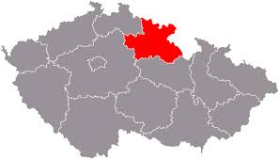
POLOHA
Sousedí: Liberecký kraj, Středočeský kraj, Pardubický kraj, Polsko

Slide 3
ZÁKLADNÍ ÚDAJE
SÍDLO: Hradec Králové
HEJTMAN: Lubomír Franc (ČSSD)
ROZLOHA: 4758 km2
POČET OBYVATEL: 553856 obyvatel
HUSTOTA ZALIDNĚNÍ: 116 obyvatel/ km2
NEJVYŠŠÍ BOD: Sněžka
OKRESY: Hradec Králové, Jičín, Náchod, Trutnov, Rychnov nad Kněžnou

Slide 4
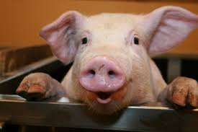
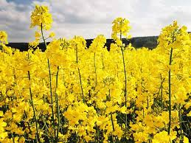
ZEMĚDĚLSTVÍ
Intenzivní chov: prasata, skot, koně, drůbež
Intenzivní pěstování: ovoce, zelenina, řepa cukrovka, len, řepka, obiloviny: kukuřice, pšenice, ječmen

Slide 5
PRŮMYSL
Strojírenský, elektrotechnický, kovozpracující
Hutnický
Chemický
Dřevozpracující
Sklářský
Textilní, Oděvní, Kožedělný
Těžba: Vápenec, kámen, sklářské písky

Slide 6
FIRMY
Piana Petrof
AM Gnol s.r.o.
Evropská databanka a.s
UNICON COSMETIC s.r.o.
AVEFLOR a.s.
CASIA spol. s.r.o.

Slide 7
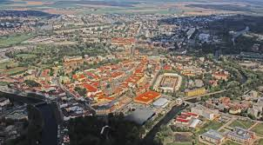
HRADEC KRÁLOVÉ
Primátor: Zděněk Fink
Cca 98 000 obyvatel
Leží na soutoku Labe s Orlicí
Univerzita Hradec Králové (Karlova univerzita)

Slide 8
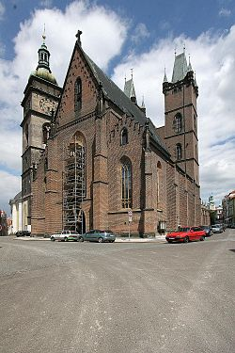
KOSTEL SV. DUCHA
Postaven již ve 13.století
Požár roku 1484
Nové postavení zvonů (Michael)

Slide 9
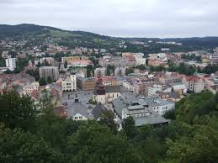
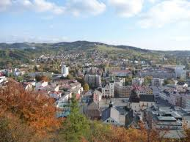
NÁCHOD
Leží na řece Metuji
Jediné české lázeňské město bez fungujících lázní
Leží na hlavní trase Praha-Varšava

Slide 10
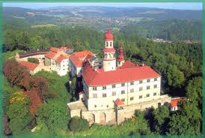
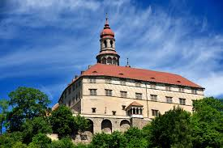
ZÁMEK NÁCHOD
Založen v polovině 13. stol
Svoji dnešní podobu získal během přestaveb v 17. a 18. století

Slide 11
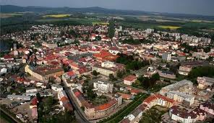
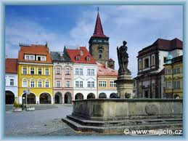
JIČÍN
Leží na řece Cidlině
S Jičínem je spojeno jméno Albrecht z Valdštejna
Rumcajs ( les Řáholec)

Slide 12
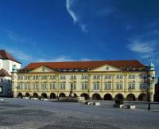
JIČÍNSKÝ ZÁMEK
Vybudován za vlády Trčků koncem 15.stol
1620 Po bitvě na Bílé Hoře zámek vybuchnul díky špatnému zacházení se střelným prachem

Slide 13
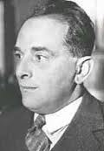
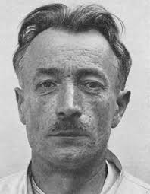
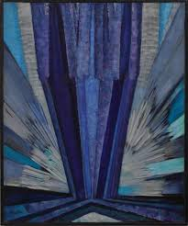
SLAVNÍ RODÁCI
FRANTIŠEK KUPKA
KAREL POLÁČEK

Slide 14
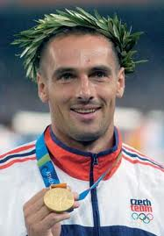
ROMAN ŠEBRLE
TAŤÁNA KUCHAŘOVÁ

Slide 15
DĚKUJI ZA POZORNOST ☺

